Slide 1
To do list 프로젝트

Slide 2
7단계.
체크여부 판단하기 + 체크표시하기

Slide 3
Form.js

Slide 4
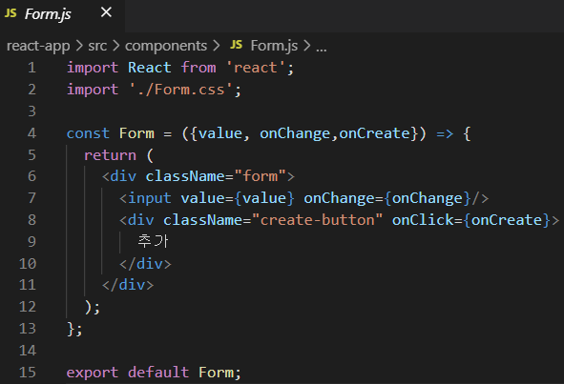

Slide 5
App.js

Slide 6
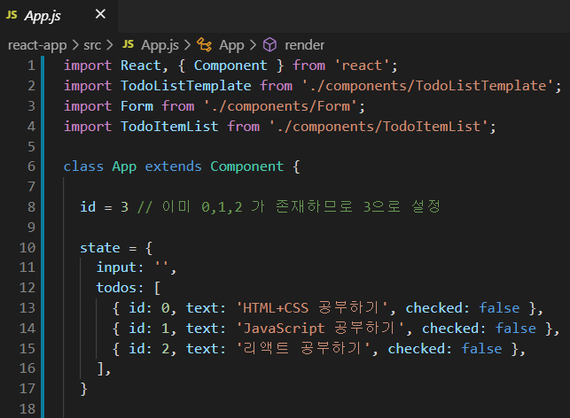

Slide 7
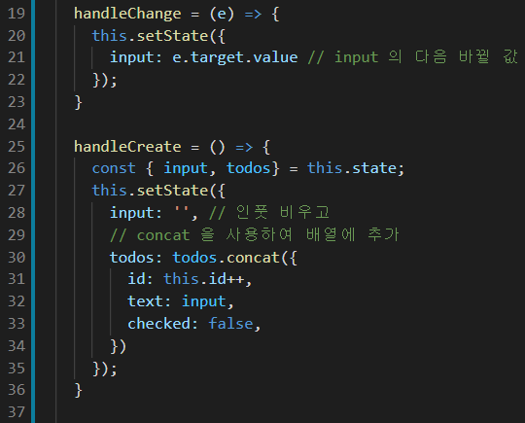

Slide 8
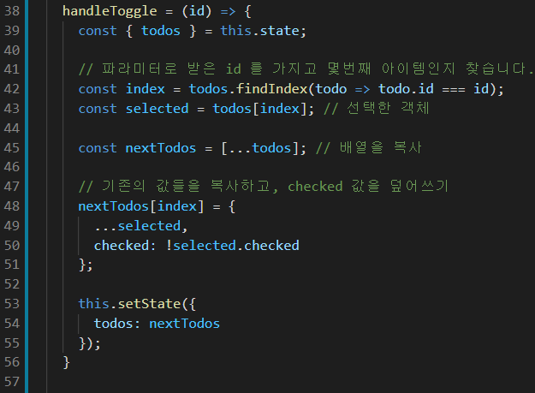
checked 값 반전
JSON 배열 재설정
토글 Toggle? 이란 똑딱버튼

Slide 9
찾아서 체크여부만 반전시켜서 다시 배열에 저장하는 것

Slide 10
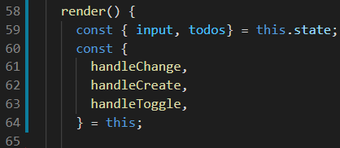
this 할당

Slide 11
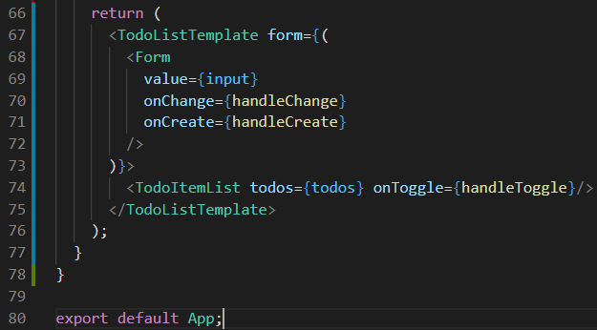
토글 버튼을 넘겨줌

Slide 13
TodoListTemplate.js

Slide 14
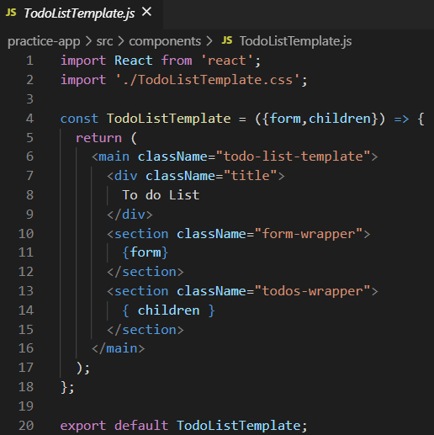

Slide 15
TodoItemList.js

Slide 16
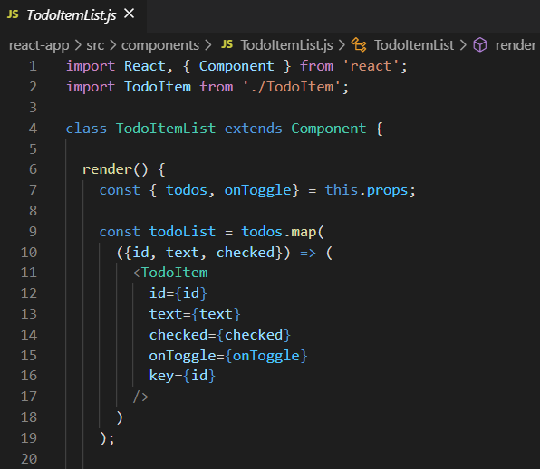

Slide 17
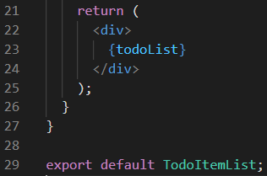

Slide 18
TodoItem.js

Slide 19
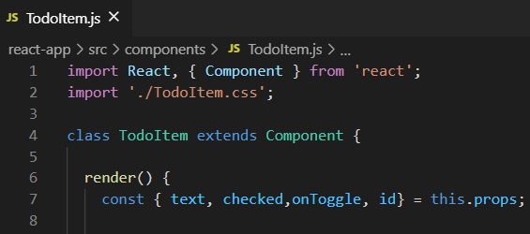
비구조화 할당

Slide 20
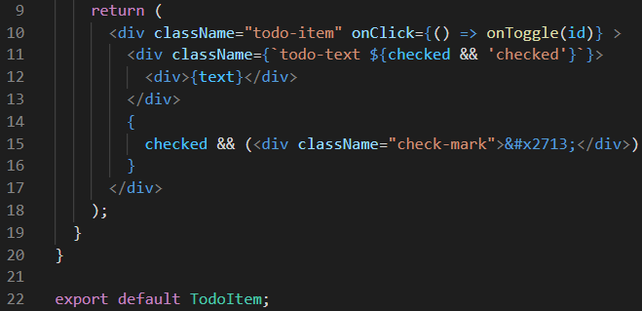
todo-item을 클릭하면
토글함수 실행 (id값을 넘겨줌)

Slide 21
checked의 따옴표와 ‘
가장 바깥의 `는 다름
체크마크 문자
&#x2713
#x는 hexadecimal 16진수를 말함

Slide 22
조건부 렌더링

Slide 23
조건부 렌더링
checked의 true, false 여부에 따라서
표시 여부 결정

Slide 24
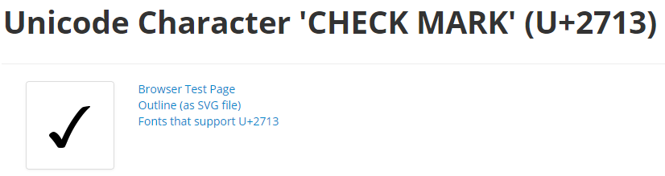
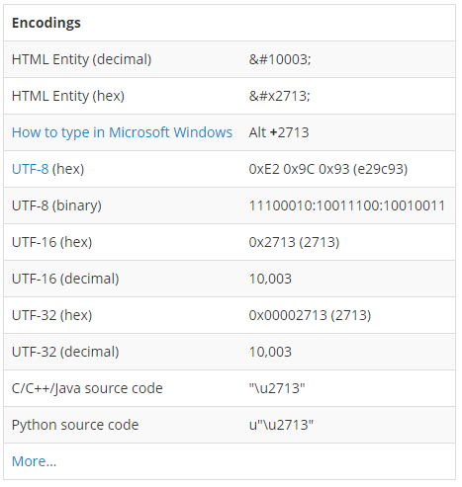

Slide 25
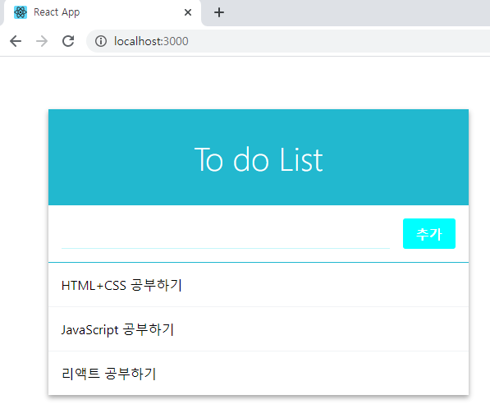

Slide 26
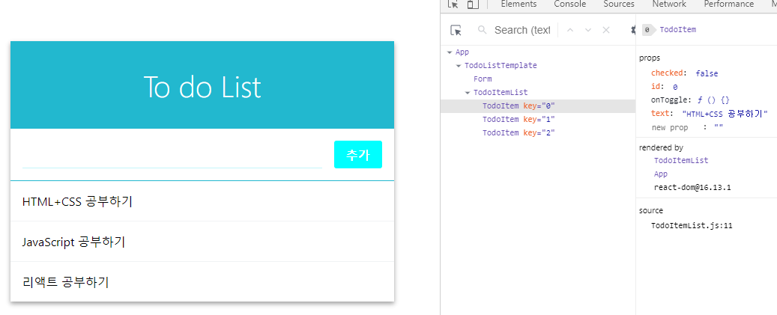

Slide 27
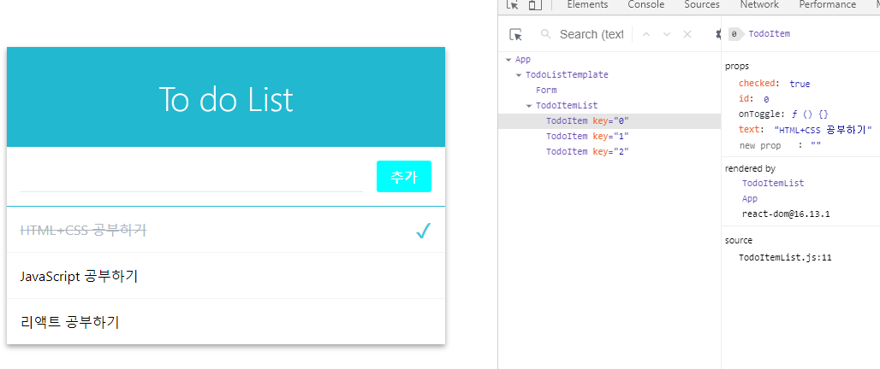

Slide 28
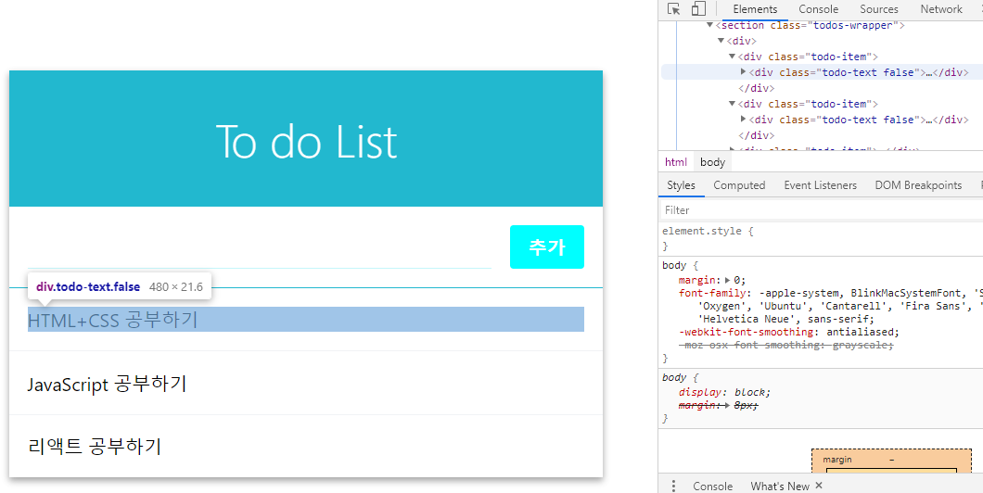

Slide 29
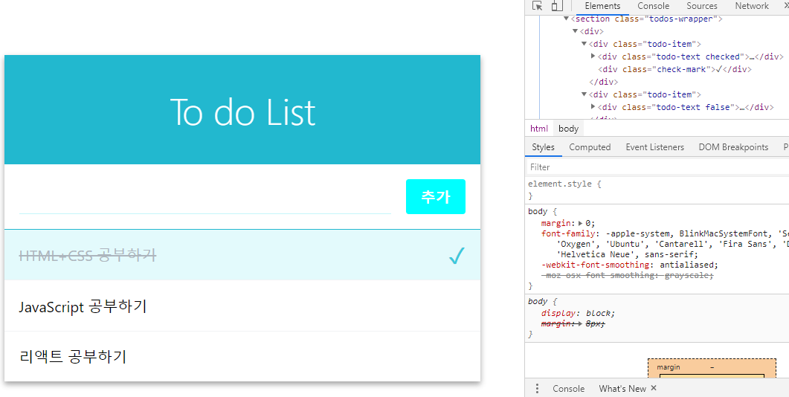

Slide 30
끝

